Slide 1
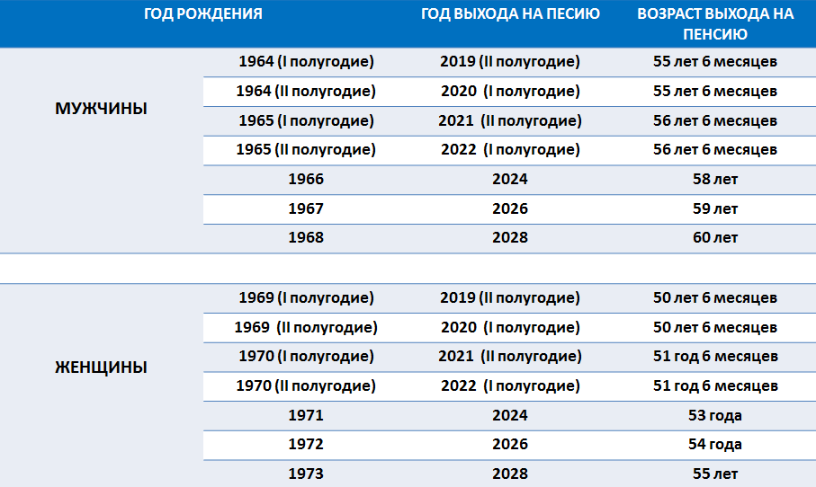
ЧТО ВАЖНО ЗНАТЬ О НОВОМ ЗАКОНОПРОЕКТЕ О ПЕНСИЯХ?
Правительство РФ подготовило и внесло в Государственную думу РФ проект федерального закона «О внесении изменений в отдельные законодательные акты Российской Федерации по вопросам назначения и выплаты пенсий».
Предлагается закрепить общеустановленный пенсионный возраст на уровне 65 лет для мужчин и 60 лет для женщин (сейчас - 60 и 55 лет соответственно). Изменение пенсионного возраста предполагается постепенно начать с 1 января 2019 года в течение переходного периода до 2028 года.*
КАКИЕ ИЗМЕНЕНИЯ ПРЕДУСМОТРЕНЫ ДЛЯ СЕВЕРЯН?
Для граждан, работающих на Крайнем Севере и в приравненных к ним районах, предусматривается повышение пенсионного возраста на 5 лет: 60 лет для мужчин и 55 лет для женщин (сейчас – 55 и 50 лет соответственно).
КОГО ИЗ СЕВЕРЯН КАСАЕТСЯ ПЕРЕХОДНЫЙ ПЕРИОД?
В переходный период выйдут на пенсию мужчины 1964-1968 годов рождения и женщины 1969-1973 годов рождения.
По предложению Президента РФ граждане, которым предстояло выходить на пенсию по старому законодательству в 2019-2020 годах, имеют право оформить пенсию на шесть месяцев раньше нового пенсионного возраста.
Пример: человек, который по новому пенсионному возрасту должен уйти на пенсию в январе 2020 года, сможет это сделать уже в июле 2019 года.
* По предложению Президента РФ

Slide 2
ЧТО ВЫИГРАЮТ НЫНЕШНИЕ ПЕНСИОНЕРЫ?
Нынешним неработающим пенсионерам законопроект гарантирует долгосрочный рост размера пенсий, в том числе индексацию размера пенсий существенно выше уровня инфляции. При этом пенсионерам сохраняются все положенные пенсионные и социальные выплаты в соответствии с приобретенными правами и льготами.
СОХРАНЯЕТСЯ ЛИ СПЕЦИАЛЬНЫЙ СТАЖ,
ДАЮЩИЙ ПРАВО НА ДОСРОЧНУЮ ПЕНСИЮ?
Специальный стаж, дающий право на досрочную пенсию, не меняется для граждан, работающих на Крайнем Севере и в приравненных к ним районах. Пенсионный возраст поэтапно будет повышен на 5 лет для мужчин и женщин (до 60 и 55 лет соответственно).
Специальный стаж, дающий право на досрочную пенсию, не меняется для педагогических, медицинских и творческих работников (составляет от 15 до 30 лет). Законопроект предусматривает поэтапное более позднее назначение пенсии (от года приобретения требуемой выслуги до 5 лет).
Пример.
Сельским медицинским работникам требуется 25 лет выслуги в учреждениях здравоохранения, независимо от возраста и пола. Если врач сельской больницы выработает необходимый стаж в 2021 году, пенсия ему будет назначена в соответствии с общим темпом повышения пенсионного возраста через три года, то есть в 2024 году.
НОВЫЕ ЛЬГОТЫ ПО ДОСРОЧНОМУ ВЫХОДУ НА ПЕНСИЮ
Женщины со стажем не менее 37 лет и мужчины со стаже не менее 42 лет смогут выйти на пенсию на два года раньше установленного пенсионного возраста, но не ранее 55 лет для женщин и 60 лет для мужчин.
Многодетные матери с тремя и четырьмя детьми смогут досрочно выйти на пенсию на три и четыре года соответственно.
Подробную информацию, а также новости по теме законопроекта можно получить на сайте PFRF.RU или в Единой консультационной службе ПФР
8-800-302-2-302 (звонок бесплатный).

Slide 3
КТО СОХРАНИТ ПРАВО
ДОСРОЧНОГО ВЫХОДА НА ПЕНСИЮ?
Правительство РФ подготовило и внесло в Государственную думу РФ проект федерального закона «О внесении изменений в отдельные законодательные акты Российской Федерации по вопросам назначения и выплаты пенсий». Законопроект направлен на поэтапное повышение возраста, по достижении которого будет назначаться страховая пенсия по старости.
Проектом закона НЕ ПРЕДУСМАТРИВАЕТСЯ повышение пенсионного возраста для следующих категорий граждан:
женщинам, родившим двух и более детей, если они имеют необходимый страховой стаж работы в районах Крайнего Севера либо в приравненных к ним местностях;
женщинам, родившим пять и более детей и воспитавшим их до достижения ими возраста 8 лет;
одному из родителей (опекуну) инвалидов с детства, воспитавшему их до достижения ими возраста 8 лет (мужчины и женщины);
инвалидам вследствие военной травмы (мужчины и женщины) и инвалидам по зрению, имеющим I группу инвалидности (мужчины и женщины);
постоянно проживающим на Севере, проработавшим в качестве оленеводов, рыбаков, охотников-промысловиков (мужчины и женщины);
гражданам, пострадавшим в результате радиационных или техногенных катастроф, в том числе вследствие катастрофы на Чернобыльской АЭС;
гражданам, работающим на рабочих местах с вредными и тяжелыми условиями труда, в пользу которых работодатель осуществляет уплату страховых взносов по соответствующим тарифам, устанавливаемым в результате специальной оценки условий труда: список № 1, список №2 и малые списки (шахтеры, лесники, геологи, работники плавсостава и железнодорожного, автомобильного транспорта, лица, работающие с осужденными, спасатели профессиональных аварийно-спасательных служб и т.д.).
Подробную информацию, а также новости по теме законопроекта можно получить на сайте PFRF.RU или в Единой консультационной службе ПФР
8-800-302-2-302 (звонок бесплатный).

